Slide 1
Файл и файловые системы

Slide 2
Логическая структура носителя информации
Файловая система FAT имеет следующие разделы:
загрузочный кластер
таблицу размещения файлов (содержит в ячейках цепочку номеров кластеров для каждого файла)
корневой каталог
файлы

Slide 3
Организация хранения
Кластер - минимальный адресуемый элемент носителя информации.
Включает в себя несколько секторов (объем сектора составляет 512 байтов).
Размер кластера (от 512 байтов до 64 Кбайт) зависит от типа используемой файловой системы.
Кластеры нумеруются в линейной последовательности. Файловая система организует кластеры в файлы и каталоги

Slide 4
Запись файлов
При записи файлов будет занято всегда целое количество кластеров. Соответственно:
минимальный размер файла равен размеру одного кластера
максимальный равен общему количеству кластеров на диске.

Slide 5
Запись файла
Файл записывается в произвольные свободные кластеры.
Например, Файл_1 может занимать кластеры 34, 35 и 47, 48, а Файл_2 — кластеры 36 и 49 (табл. 1.2).
Таблица 1.2. Логическая структура носителя информации

Slide 6
Таблица размещения файлов
Полная информация о кластерах, которые занимают файлы, содержится в таблице размещения файлов FAT.
Таблица 1.3. Фрагмент FAT
В начальной 34-й ячейке FAT хранится адрес следующего кластера (35), соответственно, в следующей 35-й ячейке хранится 47, в 47-й — 48, в 48-й — знак конца файла (К).

Slide 7
Файловые системы
Система | Для хранения адреса кластера | Максимальный объем носителя | Используется
FAT12 | выделяет 12 битов | 2 Мбайт | для дискет
FAT16 | выделяет 16 битов | 4 Гбайт | для флэш-памяти
FAT32 | выделяет 32 бита | 16 Тбайт | для жестких дисков
NTFS | позволяет устанавливать различные объемы кластера (от 512 байтов до 64 Кбайт, по умолчанию 4 Кбайт)

Slide 8
NTFS. Файловая система для операционной системы Windows
NTFS по сравнению с FAT32 увеличивает надежность и эффективность использования дискового пространства.
NTFS использует систему журналирования.
Сохраняет список изменений, которые она будет проводить с файловой системой, перед фактической записью изменений. Эти записи хранятся в отдельной части файловой системы, называемой «журналом» или «логом».

Slide 9
Журналируемые файловые системы
Название | Использование
ext3 и ReiserFS | системы Unix
HFS | системы Mac OS
CDFS | CD- и DVD-диски
UDF | перезаписываемые CD-RW и DVD+RW диски

Slide 10
Форматирование носителей информации
Форматирование - создание логической структуры в соответствии с определенной файловой системой.
Формирование структуры диска состоит в создании на диске концентрических дорожек, которые, в свою очередь, делятся на секторы.

Slide 11
Интерфейс командной строки
Когда еще не был разработан графический интерфейс операционных систем, форматирование дисков и другие операции с файлами проводились с использованием командной строки операционной системы MS-DOS.
Вводятся команды с клавиатуры, в том числе:
команды работы с дисками (format, defrag и др.);
команды работы с файлами (copy, del, rename и др.);
команды работы с каталогами (cd, dir и др.).

Slide 12
Файл
Файл — это некоторая информация (программа или данные), имеющая имя и хранящаяся в долговременной (внешней) памяти.
Имя файла состоит из двух частей, разделенных точкой: собственно имени файла и расширения, определяющего тип файла.
Таблица 1.4. Некоторые типы файлов и расширений

Slide 13
Атрибуты файлов
«только для чтения» («read only») — доступен операционной системе и приложениям только для чтения, в нем нельзя сохранить какие-либо исправления;
«скрытый» («hidden») — не выводится при показе содержимого папок;
«системный» («system») — относится к системным файлам операционной системы, которые нельзя удалять или изменять;
«архивный» («archive») — указывает программам архивации файлы, предназначенные для резервного копирования.

Slide 14
Архивация файлов
Архивация – процесс сжатия файла для уменьшения места, занимаемого файлами, с целью долговременного хранения или передачи по компьютерным сетям.
Архиваторы - специализированных приложений для архивации (сжатия) файлов.

Slide 15
Архивация файлов
При создании нового архива нужно задать параметры архивации:
задать имя и место его сохранения на диске;
выбрать формат архивации ZIP, 7z, RAR или др.;
выбрать степень сжатия файлов (от Без сжатия до Максимальный );
выбрать размер словаря и слова;
можно создать многотомный архив, т. е. архив, состоящий из нескольких частей;
можно создать непрерывный архив (в архиваторе RAR), что позволяет добиться максимальной степени сжатия нескольких файлов;
можно создать самораспаковывающийся архив SFX, который является исполнимым файлом и имеет расширение ехе.

Slide 16
Дефрагментация дисков
Дефрагментация - процесс перераспределения файлов на диске, при котором они располагаются в непрерывной последовательности.
Процесс разбиения файла на небольшие фрагменты при записи на диск называется фрагментацией.
Если на диске много фрагментированных файлов, скорость чтения носителя уменьшается, поскольку поиск кластеров требует времени.

Slide 17
Иерархическая файловая система
Каталог - список информации о файлах, для поиска файлов по имени и адресу.
Запись о файле в каталоге содержит имя файла, адрес первого кластера, с которого начинается файл, размер файла, дату и время его создания, а также атрибуты файла (а — архивный, г — только для чтения, h — скрытый, s — системный).
Таблица 1.5. Структура записей в каталоге

Slide 18
Древовидная структура
Если на диске хранятся сотни и тысячи файлов, то для удобства поиска файлы хранятся в многоуровневой иерархической файловой системе.
Рис. 1.25. Пример иерархической файловой системы

Slide 19
Путь к файлу
Для того чтобы найти файл в иерархии каталогов, необходимо указать путь к файлу.
Путь к файлу начинается с логического имени диска -> последовательность имен, вложенных друг в друга папок -> в последней содержится нужный файл.
Имена диска и папок записываются через разделитель «\».
Например, путь к файлу image.bmp можно записать следующим образом:
А:\Документы\Изображения\ image.bmp

Slide 20
Практическое занятие 1
Объем файла в различных файловых системах.
1. Запустить Блокнот. Ввести текст в файл «информатика».
2. Сохранить файл на флэш-диске и на жестком диске.
3. Последовательно в контекстном меню дисков активизировать пункт Свойства.
Ознакомиться с объемом текстового файла и занимаемым им объемом на дисках.

Slide 21
Объем файла в различных файловых системах

Slide 22
Практическое занятие 2
Форматирование из командной строки.
1. Ввести команду [Программы-Стандартные-Командная строка].
2. Получить справку о формате команды format /?
3. Записать в тетради команду для форматирования флеш-диска.

Slide 23
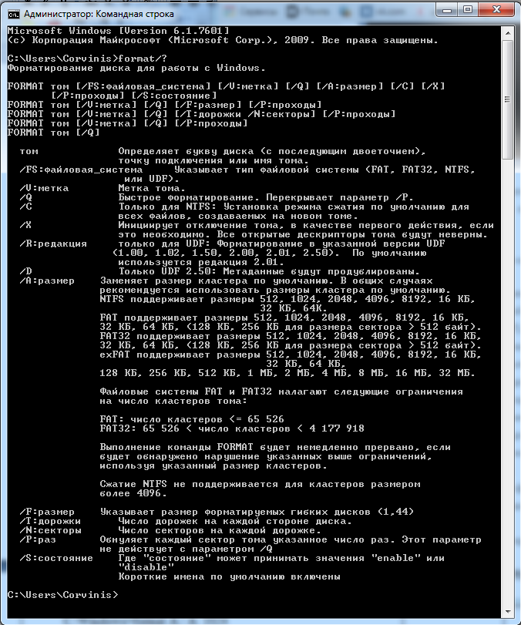
Форматирование из командной строки

Slide 24
Практическое занятие 3
Архивация файлов. Расширение и атрибуты файла
Создать несколько файлов.
Создать архив состоящий из этих файлов.
С помощью программы Total Commander изменить атрибуты файла.

Slide 25
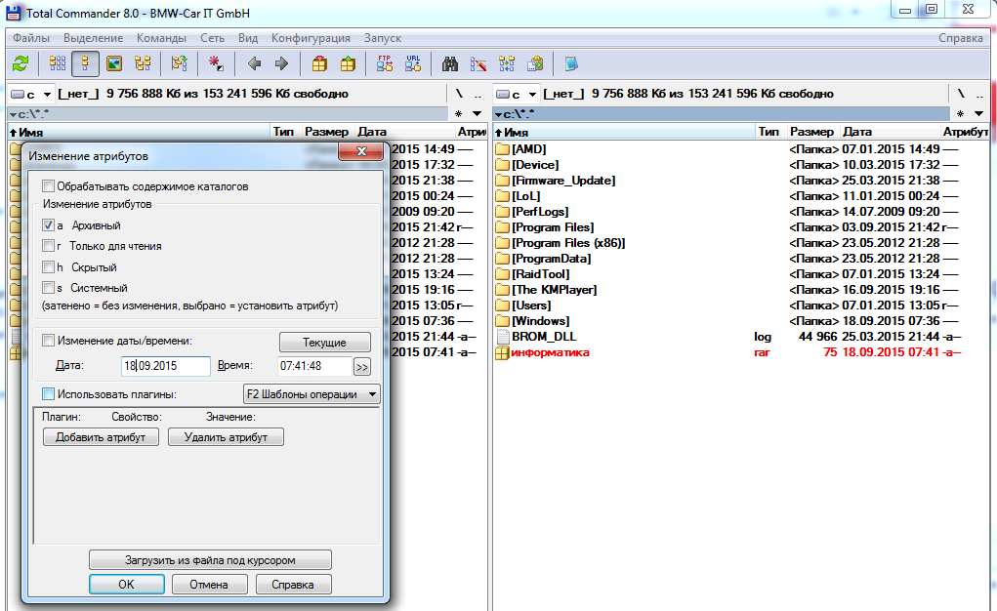
Архивация файлов. Расширение и атрибуты файла

Slide 26
Домашнее задание
Рис. 1.25. Пример иерархической файловой системы
Рис. 1.25. Пример иерархической файловой системы
Рис. 1.25. Пример иерархической файловой системы
Рис. 1.25. Пример иерархической файловой системы
Стр. 37-54.
Записать пути к файлам иерархической файловой системы, изображенной на рис. 1.25.
Рис. 1.25.
Пример иерархической
файловой системы

